Slide 1

Çocuğun malvarlığına ilişkin görev ve yetkiler

Slide 2
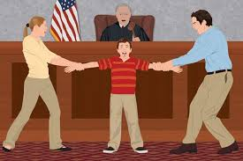
TMK 352
Ana ve baba, velâyetleri devam ettiği sürece çocuğun mallarını yönetme hakkına sahip ve bununla yükümlüdürler; kural olarak hesap ve güvence vermezler.
Ana ve babanın yükümlülüklerini yerine getirmedikleri durumlarda hâkim müdahale eder.

Slide 3
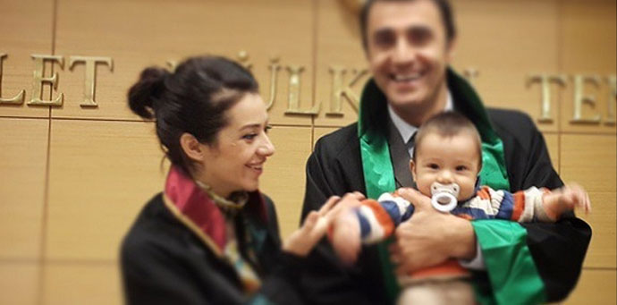
Anne ve babanın çocuğun malları üzerindeki yönetim hak ve görevi çocuğun serbest malları dışındaki tüm mallarının kapsamakla birlikte veli bu mallar üzerinde intifa hakkı sahibi değil, vekil gibi sorumludur.

Slide 4
Malların yönetiminden kastedilen;
Veli, çocuğun mallarını kiraya verebilir, faiz ve kira bedellerini toplayabilir, çocuğa kıymetli evrakları ve taşınmaz malların satış ve tescil işlemleri yapabilir, eskiyen eşyaların yenilenmesi, bozulanların tamiri ve elde edilen ürünlerin satılması da imkan dahilindedir.
KAPSAMDA OLMAYAN İŞLER İSE; Çocuğun mallarının işlenmesi, tüketilmesi, yok edilmesi, başka bir şeyle birleştirilmesi..

Slide 5
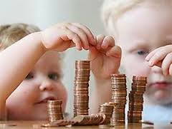
TMK 354
Ana ve baba, kusurları sebebiyle velâyetleri kaldırılmadıkça, çocuğun mallarını kullanabilirler.

Slide 6
ESKİ MEDENİ KANUNDA anne babaya çocuğun mallarından yararlanma hakkı tanınmışken,
Çocuğa ait bir ev ana yada baba tarafından kiraya verilerek yaralanmasına engel olunmuş, sadece kullanma yetkisi verilmiştir.
YENİ MEDENİ KANUNDA bu hakkın yararlanma hakkı değil, kullanma hakkı olduğu hüküm altına alınmıştır.
Çocuğa ait evde oturan anne ve baba çocuğa herhangi bir ödemede bulunmayacak ancak kullanım sırasında şayet kusurları ile bir zarar vermişlerse bu zararlardan sorumlu olurlar.

Slide 7

Çocuğun mallarının kullanma hakkı şahsa sıkı sıkıya bağlı bir hak olduğundan anne ve babanın bu haklarını herhangi bir 3. kişiye devri söz konusu değildir. Bununla beraber kullanım hakkı anne ve babaya yükümlülük getirmediği için bu haktan vazgeçilmesi mümkün değildir.

Slide 8
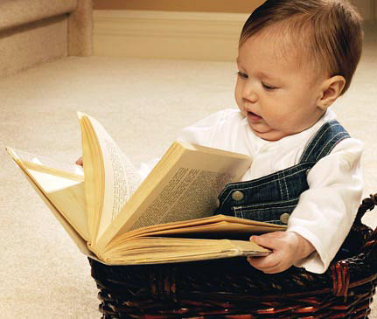
TMK 355
Ana ve baba, çocuk mallarının gelirlerini öncelikle çocuğun bakımı, yetiştirilmesi ve eğitimi için; hakkaniyete uyduğu ölçüde de aile ihtiyaçlarını karşılamak üzere sarfedebilirler.
Gelir fazlası, çocuk mallarına katılır.

Slide 9
Anne babaya maddi gücünün çocuğun giderlerini karşılamaya yetmediği hallerde çocuğun malların gelirini sarf etme imkanı verilmiştir. Veli, çocuğu mallarının gelirlerini öncelikle çocuğun bakımı, yetiştirilmesi, ve eğitimi için harcayacaktır. Ayrıca hakkaniyet gerektiği takdirde hakimden izin almadan artan kısım ailenin ihtiyaçları için harcanabilecektir. Ancak anne ve babanın bu hakkı kullanabilmesi için velayetin kendisinden kaldırılmamış olması gerekmektedir.
Yargıtay bir kararında, babanın çocuğa ait bir taşınmazı kiraya verdiği gerekçesiyle annenin açtığı bir davayı dava konusunun 2006 yılına ait dönemleri kapsadığı velayetin annede olacağına ilişkin kararın ise 2007 yılında kesinleştiğini, bu nedenle davaya konu edilen dönemlerde babanın velayet hakkı bulunduğu gerekçesi ile reddine karar vermiştir.

Slide 10
ESKİ MEDENİ KANUNDA çocuğun mallarının gelirlerinin öncelikle çocuk için harcanacağı, ancak çocuğun gelirlerinin karşılanmasından sonra artan kısmın ana ve babaya kalabileceği kabul edilmişken
YENİ MEDENİ KANUNDA artan kısmın ana babaya düşmeksizin yine çocuğa kalması gerektiği belirtilmiştir.

Slide 11
TMK 356
Olağan ihtiyaçlar gerektirdiği ölçüde sermaye biçiminde ödemeler, tazminatlar ve benzeri edimler çocuğun bakımı için kısmen kullanılabilir.
Çocuğun bakımı, yetiştirilmesi ve eğitimi için zorunluluk varsa hâkim, ana ve babaya belirlediği miktarlarda çocuğun diğer mallarına da başvurma yetkisini tanıyabilir.
İşlem geçersiz olur MK 363 e göre sorumlu olurlar.
ZORUNLULUK BULUNMALI
HAKİMDEN İZİN ALINMIŞ OLMALIDIR.
İşlem geçersiz olmaz, yalnızca anne babanın çocuğa karşı sorumluluğu doğar.

Slide 12
Sermaye biçiminde yapılan bu ödemeler, nafaka, sigorta ödemeleri vb..
Tazminatlar ise çocuğun şahıs veya malvarlığına yönelik olarak yapılan hukuka aykırı salıdırlar nedeni ile uğranılan zararın giderimi için yapılan ödemelerdir.
Olağan ihtiyaçtan kasıt ise günlük hayatta her çocuk için karşılaşılabilecek olan ihtiyaçlardır. Dolayısıyla bir çocuğun hastalanması sırasında ana babanın çocuk için normal tedavi giderlerini karşılamak için çocuğa ait paranın bir kısmının harcanması sırasında hakimden izin alınmasına ihtiyaç yoktur.

Slide 13
Anne babanın çocuğun mallarının satarken hakimden izin almak zorunda olup olmadıkları tartışma konusu olmuştur.
KILIÇOĞLU, anne babanın çocuğun mallarını hakimden izin almadan satabilme yetkisi olduğunu savunmaktadır. Vasiye hakiden izin alması gerektiği yönünde bir sorumluluk atfedilmesi çoğu zaman vesayet altndaki kişi ile arasında kan bağı bile bulunmayan vasinin bu yetkisini kötüye kullanabilme ihtimalinin bulunmasıdır, ancak kan bağı olan kişiler için bu yönde bir yoruma hacet yoktur.
SEROZAN, TMK’daki bu hükümler olağanüstü yararlanım yetkisi ile alakalıdır. Özel kayyım atanmasını öngören menfaat çatışması hali saklı kalmak üzere anne babanın hakimden izin almadan çocuğun mallarında serbestçe tasarruf edebilme hakkı bulunmaktadır.
ERTAŞ, Taşınır mal ve taşınmaz malları ayırarak bir değerlendirme yapmıştır. Taşınırlarla ilgili olarak hakim iznine ihtiyaç yoktur. Taşınmazlarda ise, ana babanın yoksul olması, çocuğun özel durumunun olağanüstü harcamaları gerektirmesi ya da olağan dışı herhangi bir sebebin varlığı halinde satılmasının mümkün olduğunu, ve bunun için de ayrıca çocuğun bakım ve eğitim giderlerinin karşılanması amacının hakim izninin zorunlu kılındığını kabul etmektedir.
AKYÜZ, 356/2de kastedilen çocuğun malının, çocuğun ihtiyacı için satılması sırasında hakimin izninin aranacağı yönünde anlaşılması gerekir.
YARGITAY, TMK 327 ve 356 maddelerindeki koşulların oluşması dışında hakimden izin almaksızın çocuğun malları satabileceklerini kabul etmektedir.

Slide 14
TMK 360
Ana ve baba, çocuğun mallarını yönetmekte her ne sebeple olursa olsun yeterince özen göstermezlerse hâkim, malların korunması için uygun önlemleri alır.
Hâkim, özellikle malların yönetimi konusunda talimat verebilir; belirli zamanlarda verilen bilgi ve hesabı yeterli görmezse, malların tevdi edilmesine veya güvence gösterilmesine karar verebilir.
(Hakim ayrıca çocuğun mallarının tehlikeye düşmesi ve emniyet altına alınmasına gerek duyduğu zamanlarda ana ve babayı miktarın belirleyerek rehin, kefalet, mal ya da nakit parayı güvence vermekle de sorumlu tutabilir.)

Slide 15
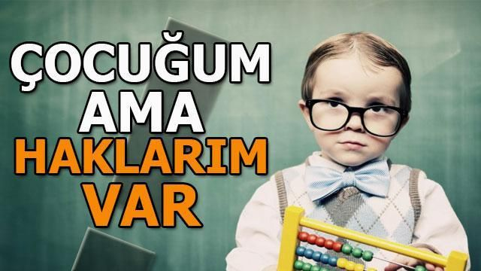
Yargıtay kararlarında ise anne ve babanın çocuklarının mallarına yeterince özen göstermedikleri ispat edilmedikçe hakimin müdahalede bulunma hakkı olmadığı üzerinde durulmuştur.

Slide 16

TMK 353
Evlilik sona erince velâyet kendisinde kalan eş, hâkime çocuğun malvarlığının dökümünü gösteren bir defter vermek ve bu malvarlığında veya yapılan yatırımlarda gerçekleşen önemli değişiklikleri bildirmek zorundadır

Slide 17
Anne babanın velayetten doğan yetkilerini kullanırken velayetin amacına uygun hareket etmeksizin çocuğun kişilik değerlerine müdahalede bulunmaları halinde ise, kişiliğin korunmasına yönelik genel hükümler çerçevesinde bizzat çocuğun da anne ve baba karşısında kişiliğinin korunmasını talep etme hakkı mevcut olduğu gibi, bir görüş anne babanın çocuğu zarara sokacak şekilde mallarını idare etmesi ya da israf etmesi nedeni ile tazminat ödemekle sorumlu tutulabileceğini de kabul etmektedir.

Slide 18
TMK 361
Çocuğun mallarının tehlikeye düşmesi başka bir şekilde önlenemiyorsa hâkim, yönetimin bir kayyıma devredilmesine karar verebilir.
Çocuğun, yönetimi ana ve babaya ait olmayan malları tehlikeye düştüğünde hâkim, aynı önlemlerin alınmasını kararlaştırabilir.
Çocuk mallarının gelirlerinin veya bu mallardan ayrılmış belirli miktarların kanuna uygun şekilde sarfedileceğinden kuşku duyulursa hâkim, bunların da yönetimini bir kayyıma bırakabilir.

Slide 19

Kayyım, TMK 483-444,454 vd. maddelerine uygun olarak tayin edilir.
Kayyım, bu kapsamda malları yönetirken ana baba ve çocuğun görüşlerini dinlemek zorundadır.

Slide 20
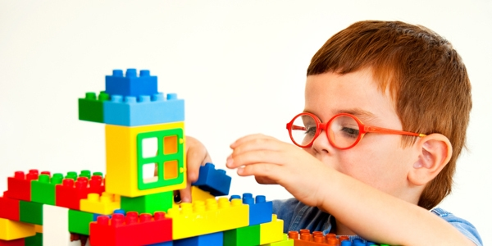
TMK 362
Ana ve baba, velâyetleri veya yönetim hakları sona erince, çocuğun mallarını, hesabıyla birlikte ergin çocuğa, vasisine veya kayyıma devrederler.

Slide 21
TMK 363
Ana ve baba, çocuk mallarının geri verilmesinde vekil gibi sorumludurlar.
Dürüstlük kuralına uygun olarak başkasına devrettikleri malların yerine sadece aldıkları karşılığı geri vermekle yükümlüdürler.
Kanuna uygun olarak çocuk veya aile için yaptıkları harcamalardan dolayı tazminatla yükümlü tutulmazlar.

Slide 22
ESKİ MEDENİ KANUN
YENİ MEDENİ KANUN
Anne babanın kullanım hakkının çocuk ergin oluncaya kadar devam ettiğini düzenlediğinden çocuk şayet ergin olduktan sonra kısıtlanması nedeniyle velayet altına alınırsa, bu halde ana babanın kullanım hakkı da kanunun lafzı itibari ile son bulacaktır.
Ancak TMK ergin olma ifadesini kaldırmış olduğundan anne babanın kullanım hakkı da devam edecektir.

Slide 23
Boşanma nedeniyle velayet hakkının eşlerden birisine bırakıldığı durumda diğer tarafın çocuğun mallarını kullanma hakkı olup olmadığı meselesi ise doktrinde çok tartışılmıştır.
ÖZTAN, bu halde anne babanın velayet hakkının olmaması nedeni ile kullanım haklarının bulunmadığını, ancak bu durumun nafakanın indirilmesi sırasında göz önünde bulundurulabileceğini savunmaktadır.
KARACA, anne babanın velayetin kaldırıldığı her durumda değil, kusuru ile velayetin kaldırıldığı her durumda kullanım hakkının olmaması gerekir. Zira velayetin kaldırıldığı her hal ana babanın velayetinin kaldırılmasında kusurlu olduğu anlamına gelmemektedir. Dolayısıyla her olayda velayetin kaldırılmasının kusurlu bir davranıştan sadır olup olmadığının tespit edilmesi gerekir.

Slide 24
Çocuğun anne baba yönetimi dışında bırakılmış serbest malları
Karşılıksız Saklı Pay Çocuğa bir meslek/sanatla Kişisel kazançlar Kazandırmalar uğraşması için verilen mallar

Slide 25
TMK 357
Ana ve baba, faiz getiren yatırım veya tasarruf hesabı açılmak üzere ya da açıkça ana ve babanın kullanmaması koşuluyla çocuğa yapılan kazandırmaların gelirlerini kendi menfaatlerine sarfedemezler.
ÖRNEK : Çocuğa yapılan bağışlar, hazine bonoları…ı
Kazandırmada bulunan kişi, kazandırma sırasında açıkça aksini öngörmedikçe, ana ve baba bunlar üzerinde yönetim hakkına sahiptir.

Slide 26

TMK 358
Ölüme bağlı tasarruf yoluyla çocuğun saklı payı ana ve babanın yönetimi dışında bırakılabilir.
Mirasbırakan yönetimi bir üçüncü kişiye bırakmışsa, tasarrufunda bu kişinin belirli zamanlarda sulh hâkimine hesap vermesini öngörebilir

Slide 27
TMK 359
Ana ve baba tarafından bir meslek veya sanat ile uğraşması için çocuğa kendi malından verilen kısmın veya kendi kişisel kazancının yönetimi ve bunlardan yararlanma hakkı çocuğa aittir. (Eski Medeni Kanundan farklı olarak) Çocuk bu mallarla ilgili işlemleri tek başına yapabilir ve icra ettiği bu mesleğin gereği olarak yaptığı hukuk işlemlerden dolayı tüm malvarlığı ile sorumlu olur. Bu madde hükmünün uygulanması için çocuğa meslek ya da sanatın icrası için anne ve baba tarafından izin verilmesi ve anne ve baba tarafından bırakılacak olan malvarlığının ana babaya değil, çocuğa ait olması gerekir.

Slide 28
Çocuğun evde ana ve babasıyla birlikte yaşaması hâlinde, ana ve baba ondan kendisinin bakımı için uygun bir katkıda bulunmasını isteyebilirler (Bu kural çocuğun bir meslek ve sanatla uğraşması neticesinde elde ettiği gelirler bakımından geçerlidir.)

Slide 29
VELAYET HAKKINI KULLANILMASI
Velayetin kim tarafından kullanılacağı meselesi
Velayetin anne baba tarafından birlikte kullanılması
Çocuğun evlat edinilmiş olması halinde

Slide 30
BİRLİKTE VELAYET
Osmanlı döneminde çocuk, babanın hukuki denetimi ve velayeti altında kabul edilmiştir. Bununla birlikte çocuğun eğitimi konusunda aile içinde anne ve büyükanne ön plana çıkar. Modernleşme döneminde yazarlar özellikle kadınların eğitimi üzerinde durmuştur.
Türk Medeni Kanuna göre ana ve babanın evli olması halinde, ana rahmine düştüğü andan itibaren doğumla birlikte yalnızca babanın değil ana ve babanın çocuk üzerinde velayet hakkı doğar ve evliliğin devamı süresince ana ve baba velayeti birlikte kullanırlar.

Slide 31
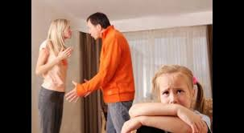
Anne ve babanın anlaşamaması halinde
Hakimin tarafların yerine geçerek çocuk hakkında karar verme yetkisi bulunmamaktadır. Yalnızca tarafları dinleyerek çocuk için en makul olan çözümü sağlayabilir. Hakim uzman kişilerden de yardım isteyebilir.
Yeni medeni kanunda anne babanın anlaşamamaları durumunda taraflar ayrı ayrı veya birlikte mahkemeye başvurarak hakimden talepte bulunabilirler.
Eskİ Medeni Kanunda velayetin kullanılması sırasında anne ve babanın arasında çıkan uyuşmazlıkta babanın oyunun üstün olacağı kabul edilmiştir.

Slide 32
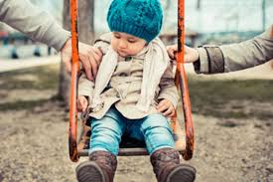
Çocuğun evlat edinilmiş olması halinde
Anne babaya ait olan hak ve yükümlülükler evlat edinme kararının kesinleşmesi ile birlikte evlat edinene geçer ve evlatlık evlat edinenin velayeti altına girer. Dolayısıyla çocuğun bakımı, eğitimi, sorumluluğu ve malların idaresi yetkisi evlat edinene geçer. Genetik anne babanın velayet hakkı ise sona ermektedir.

Slide 33
Eşler birlikte evlat edinmişlerse evliliğin devam ettiği sürece anne ve baba velayeti birlikte kullanır. Eşlerden birisinin ölümü halinde velayet sağ kalan eşe geçerken, evlat edinen eşlerin ölmesi durumunda velayet hakkı kendiliğinden genetik babaya geçmez. YİBK göre bu halde çocuğa vasi atanır. Boşanma halinde velayetin kime ait olacağı ise hakimin takdirindedir.
Tek başına evlat edinilmesi halinde ise, velayet hakkı evlat edinen eşe aittir. Tek başına evlat edinenin ölmesi halinde birlikte evlat edinen çiftin ölümü halinde uygulanacak kural geçerlidir.

